Slide 1
Hoe verbindend werken aan zorgzame buurten en dorpen?

Slide 2
Wat?
Inspirerende elementen om verbindend te werken in het dorp/buurt
Getuigenissen
Resultaten Empowercare-onderzoek
Kort uitwisselen & vragen
Notes:
Birthe

Slide 3
Getuigenissen
Birthe Sels - Vonk3 / expertisecentrum Zorg en Welzijn Thomas More
Lotte Baeyens - Lokaal bestuur Lille
Winny Buyens - Lokaal bestuur Herentals
“In een zorgzame buurt zijn de voorwaarden vervuld opdat mensen, ongeacht leeftijd en grote of kleine ondersteuningsbehoeften op meerdere levensdomeinen, comfortabel in hun woning of vertrouwde buurt kunnen (blijven) wonen. Het is een buurt waar jong en oud samenleven, waar mensen zich goed en geborgen voelen, waar levenskwaliteit centraal staat, waar bewoners elkaar kennen en helpen, waar personen en gezinnen met grote en kleine ondersteuningsnoden ondersteuning krijgen en waar diensten en voorzieningen toegankelijk en beschikbaar zijn (Vlaamse Overheid, 2021)”
Notes:
Winny en Lotte voorstellen

Slide 4
Empowercare-onderzoek
“Of en op welke wijze draagt de uitvoering van de acties en aanbevelingen geformuleerd op basis van het ondersteuningspakket zorgzame buurtanalyse bij tot meer zorgzame buurten en empowerment voor 65-plussers en 50-plussers met een chronische zorgnood?”
-> werkzame elementen verbindend werken & krachtgericht werken

Slide 5
Empowercare-onderzoek: empowerment?
Empowerment?
“Een proces van versterking waarbij individuen, organisaties en gemeenschappen greep krijgen op de eigen situatie en hun omgeving en dit via het verwerven van controle, het aanscherpen van kritisch bewustzijn en het stimuleren van participatie.” (Van Regenmortel, 2002, p. 76).
Interviews met buurtbewoners en gesprekstafels met professionals

Slide 6
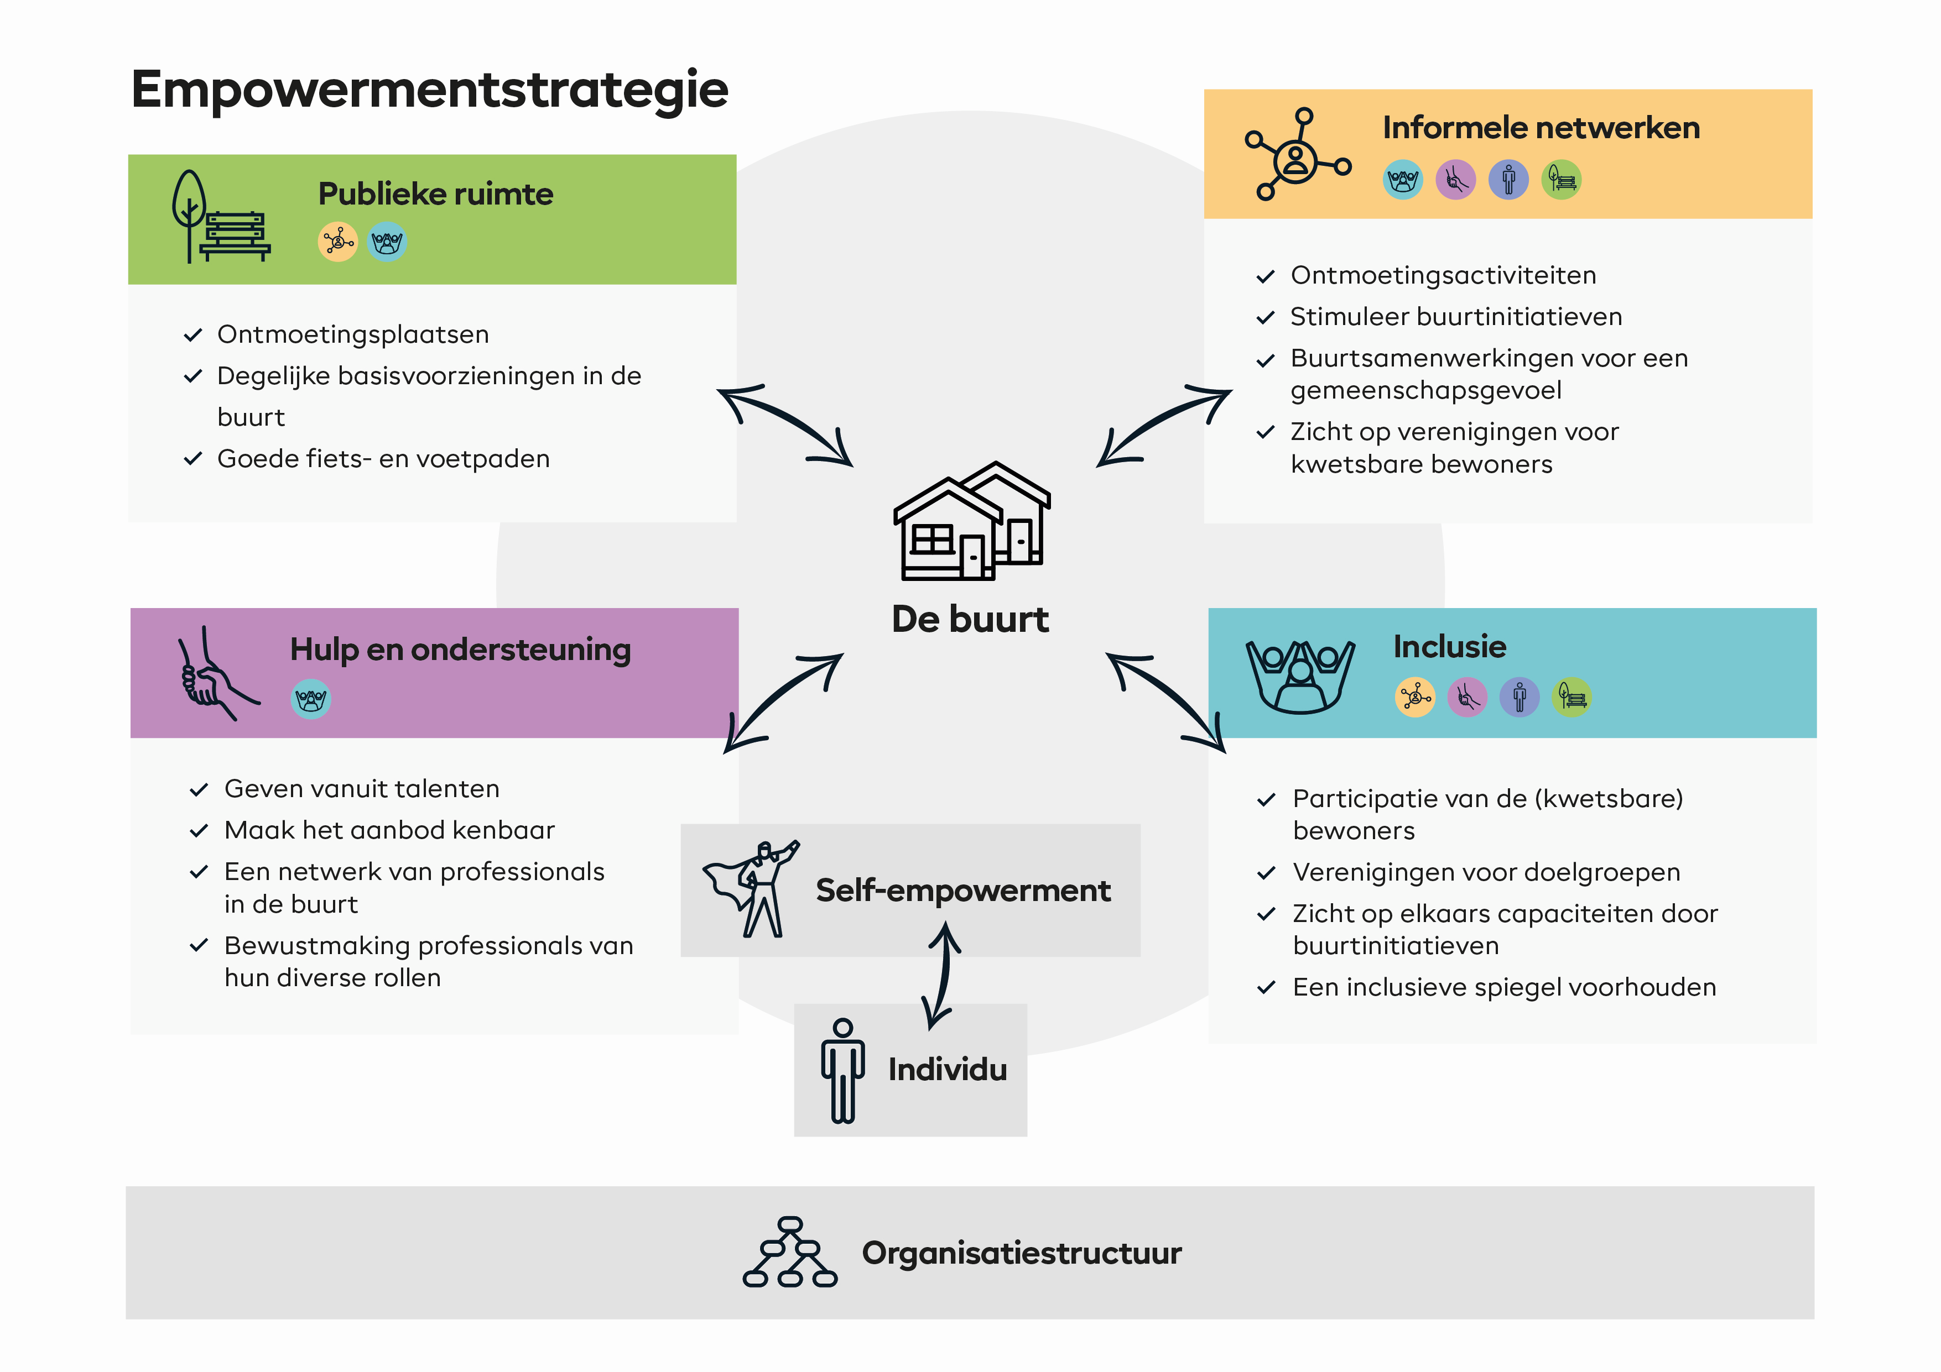
Sels et al, 2023
Notes:
Netwerk van professionals in de buurt – verbinding tussen de verschillende buurtactoren!

Slide 7
Samen even denken en uitwisselen
Uitwisselen met je buur:
Wie ben je?
Wat doe je?
Hoe werk jij aan verbinding in de buurt/dorp/wijk …
Hoe werk je verder op sterktes?
Wat neem je mee uit de toelichting?
Vragen? Inspirerende voorbeelden?

Slide 8
Buurtenrecept
Een goede kok staat niet alleen!
Durf ook minder voor de hand liggende ingrediënten te gebruiken
Een geslaagd recept vraagt om oog voor talenten
Mix de ingrediënten!
Voor extra smaak: een vleugje van professionele actoren
Tijd & experimenteren!
Notes:
Goede kok staat niet alleen souschef of team nodig

